Slide 1
Развитие образовательной среды урока на основе обеспечения педагогической поддержки
Шапиро Виктор Зорьевич
учитель физики, заведующий кафедрой естественно-научных дисциплин
Государственное бюджетное образовательное учреждение Гимназия №1504
город Москва

Slide 2
Тема урока:
«Последовательное и параллельное соединение проводников»
Тип урока: изучение нового, первичное закрепление

Slide 3
Задачи урока:
Научить объяснять особенности последовательного и параллельного соединения проводников;
Научить применять закон Ома и законы последовательного и параллельного соединения для решения задач;
Научить собирать электрические цепи и проверять на опыте закономерности различных видов соединений проводников.

Slide 4
План урока
1. Организационно-мотивационный этап
Деятельность учителя | Деятельность обучающихся
Приветствие, контроль посещения, физическая шутка. | Обучающиеся занимают свои места и называют отсутствующих в классе.
Ситуация педагогической поддержки | Ситуация успеха
Социальная (предоставление всем равных стартовых возможностей в обучении), позитивный настрой на то, что каждый сможет выполнить задание своего уровня. | Доброжелательное приветствие, создание спокойной деловой атмосферы.

Slide 5
2. Проверка домашнего задания
1-й уровень
А) Чему равно сопротивление проводника, по которому при напряжении 12 В протекает ток силой 2А?
Б) Ученик утверждает, что амперметр, включенный в цепь перед лампой, покажет большую силу тока, чем включенный после неё. Прав ли он?
3-й уровень
А) Объясните наличие электрического сопротивления у проводников с точки зрения молекулярной теории строения вещества.
Б) Два алюминиевых провода имеют одинаковую массу. Диаметр первого провода в 2 раза больше, чем диаметр второго. Какой из проводов имеет большее сопротивление и во сколько раз?
2-й уровень
А) За 20 с через проводник прошёл заряд 30 Кл. Каково напряжение на концах проводника, если его сопротивление 10 Ом?
Б) Постройте график зависимости силы тока от напряжения для двух проводников, сопротивление которых 5 и 15 Ом?
Каждый учащийся проверяет свои ответы по готовым решениям, предложенным учителем. На этом этапе осуществляется коррекционная поддержка, для того чтобы выявить возможные отклонения в обучении ради интересов личности ребенка.
А
А

Slide 6
3. Целеполагание
Деятельность учителя | Деятельность обучающихся
Цели учителя: сформировать у учащихся первичные знания о последовательном и параллельном соединении проводников; обучить собирать схемы последовательного и параллельного соединения; вывести законы последовательного и параллельного соединения; развивать умения применять изученные законы к решению практических задач; формировать умения работать в группе с выполнением различных социальных ролей, представлять и отстаивать свои взгляды и убеждения, вести дискуссию; создавать ситуацию успеха, формировать ценностные отношения друг к другу, учителю, авторам открытий и изобретений, результатам обучения. | Цели ученика: Я хочу узнать, какие существуют виды соединения проводников. Я смогу научиться собирать схемы последовательного и параллельного соединения проводников. Я смогу правильно рассчитывать значения электрических величин при различных соединениях и применять полученные знания на практике.
Ситуация педагогической поддержки | Ситуация успеха
Психологическая – возможность выбора целей, исходя из своих возможностей. | Настрой на успешный результат.

Slide 7
4. Этап изучения нового материала.
Деятельность учителя | Деятельность обучающихся
Объяснение, вывод формул, проведение физического эксперимента. | В зависимости от поставленных целей: 1-й уровень - изучать способы соединения проводников; 2-й уровень – выводить основные закономерности последовательного и параллельного соединения проводников; 3-й уровень – применять основные закономерности последовательного и параллельного соединений к электрическим цепям.
Ситуация педагогической поддержки | Ситуация успеха
Культурологическая, правовая, пропедевтическая. | Поверь в свои силы!

Slide 8

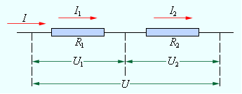

Содержание
Последовательное и параллельное соединение проводников
Рисунок .1.
Последовательное соединение проводников

Slide 9




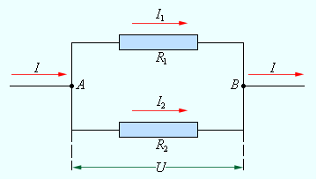
Рисунок 2.
Параллельное соединение проводников

Slide 10



U = U₁ + U₂ = I(R₁ + R₂) = IR,
где R – электрическое сопротивление всей цепи. Отсюда следует:
При параллельном соединении проводников величина, обратная общему сопротивлению цепи, равна сумме величин, обратных сопротивлениям параллельно включенных проводников.
При последовательном соединении полное сопротивление цепи равно сумме сопротивлений отдельных проводников.

Slide 11
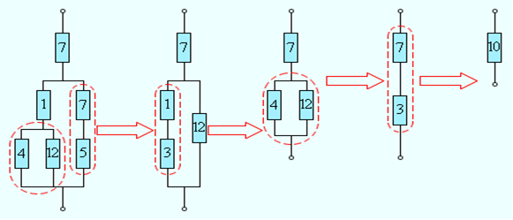
3-й уровень
Что будет, если необходимо рассчитать сопротивление сложной цепи, состоящей из многих резисторов?
На рис. 3 приведен пример такой сложной цепи .

Slide 12
5. Первичная проверка знаний и деятельности
Деятельность учителя | Деятельность обучающихся
Предлагает: 1-й группе – дать словесное описание видов соединений проводников; 2-й группе – начертить схемы последовательного и параллельного соединений проводников; указать, где применяются эти виды соединения на практике; 3-й группе – собрать электрические цепи последовательного (параллельного соединения) проводников. | Выполнение группами полученных заданий и оценивание первыми двумя группами собранных электрических цепей третьей группой.
Ситуация педагогической поддержки | Ситуация успеха
Социальная, педагогическая, коррекционная, психологическая, пропедевтическая. | Стимулирование активности, мотивация к самостоятельному выполнению практических заданий.

Slide 13
6. Этап закрепления новых знаний и способов деятельности
Деятельность учителя | Деятельность обучающихся
Предлагает: 1-й уровень. Лабораторный эксперимент – «Сборка электрической цепи последовательного соединения 2-х электрических лампочек». 2-й уровень. Лабораторный эксперимент – «Сборка электрической цепи параллельного соединения 2-х электрических лампочек». 3-й уровень. Лабораторный эксперимент – А) «Измерение силы тока при последовательном соединении 2-х электрических лампочек»; Б) Измерение напряжения при параллельном соединении 2-х электрических лампочек». | Выполнение группами полученных экспериментальных заданий и представление отчета в виде начерченных схем (1, 2 группы) и полученных значений для силы тока и напряжения (3 группа).
Ситуация педагогической поддержки | Ситуация успеха
Социальная, педагогическая, коррекционная. | У тебя всё получится!!!

Slide 14
7. Этап контроля и коррекции.
Деятельность учителя | Деятельность обучающихся
Предлагает выполнение заданий при помощи интерактивных моделей: 1-й уровень. «Сборка электрической цепи последовательного соединения 2-х проводников и расчета силы тока». 2-й уровень. «Сборка электрической цепи параллельного соединения 2-х проводников и расчёта напряжений». 3-й уровень. Сборка электрической цепи смешанного соединения 3-х проводников, а также расчёта силы тока и напряжений». | Компьютерное моделирование закрепляет материал, пройденный на уроке.
Ситуация педагогической поддержки | Ситуация успеха
Социальная, психологическая, правовая, коррекционная. | Подтверждение успешного изучения темы урока.

Slide 15
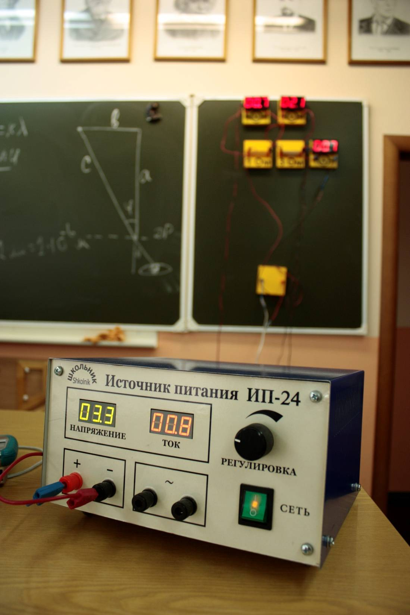
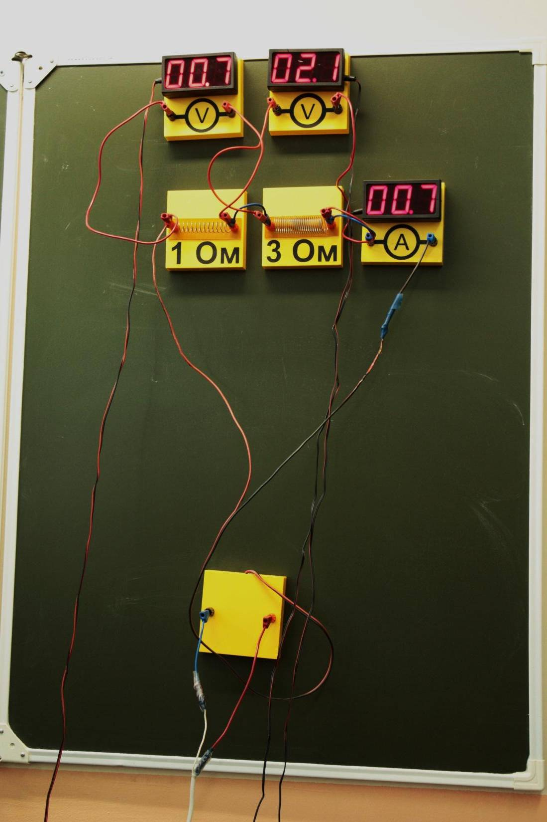

Slide 16
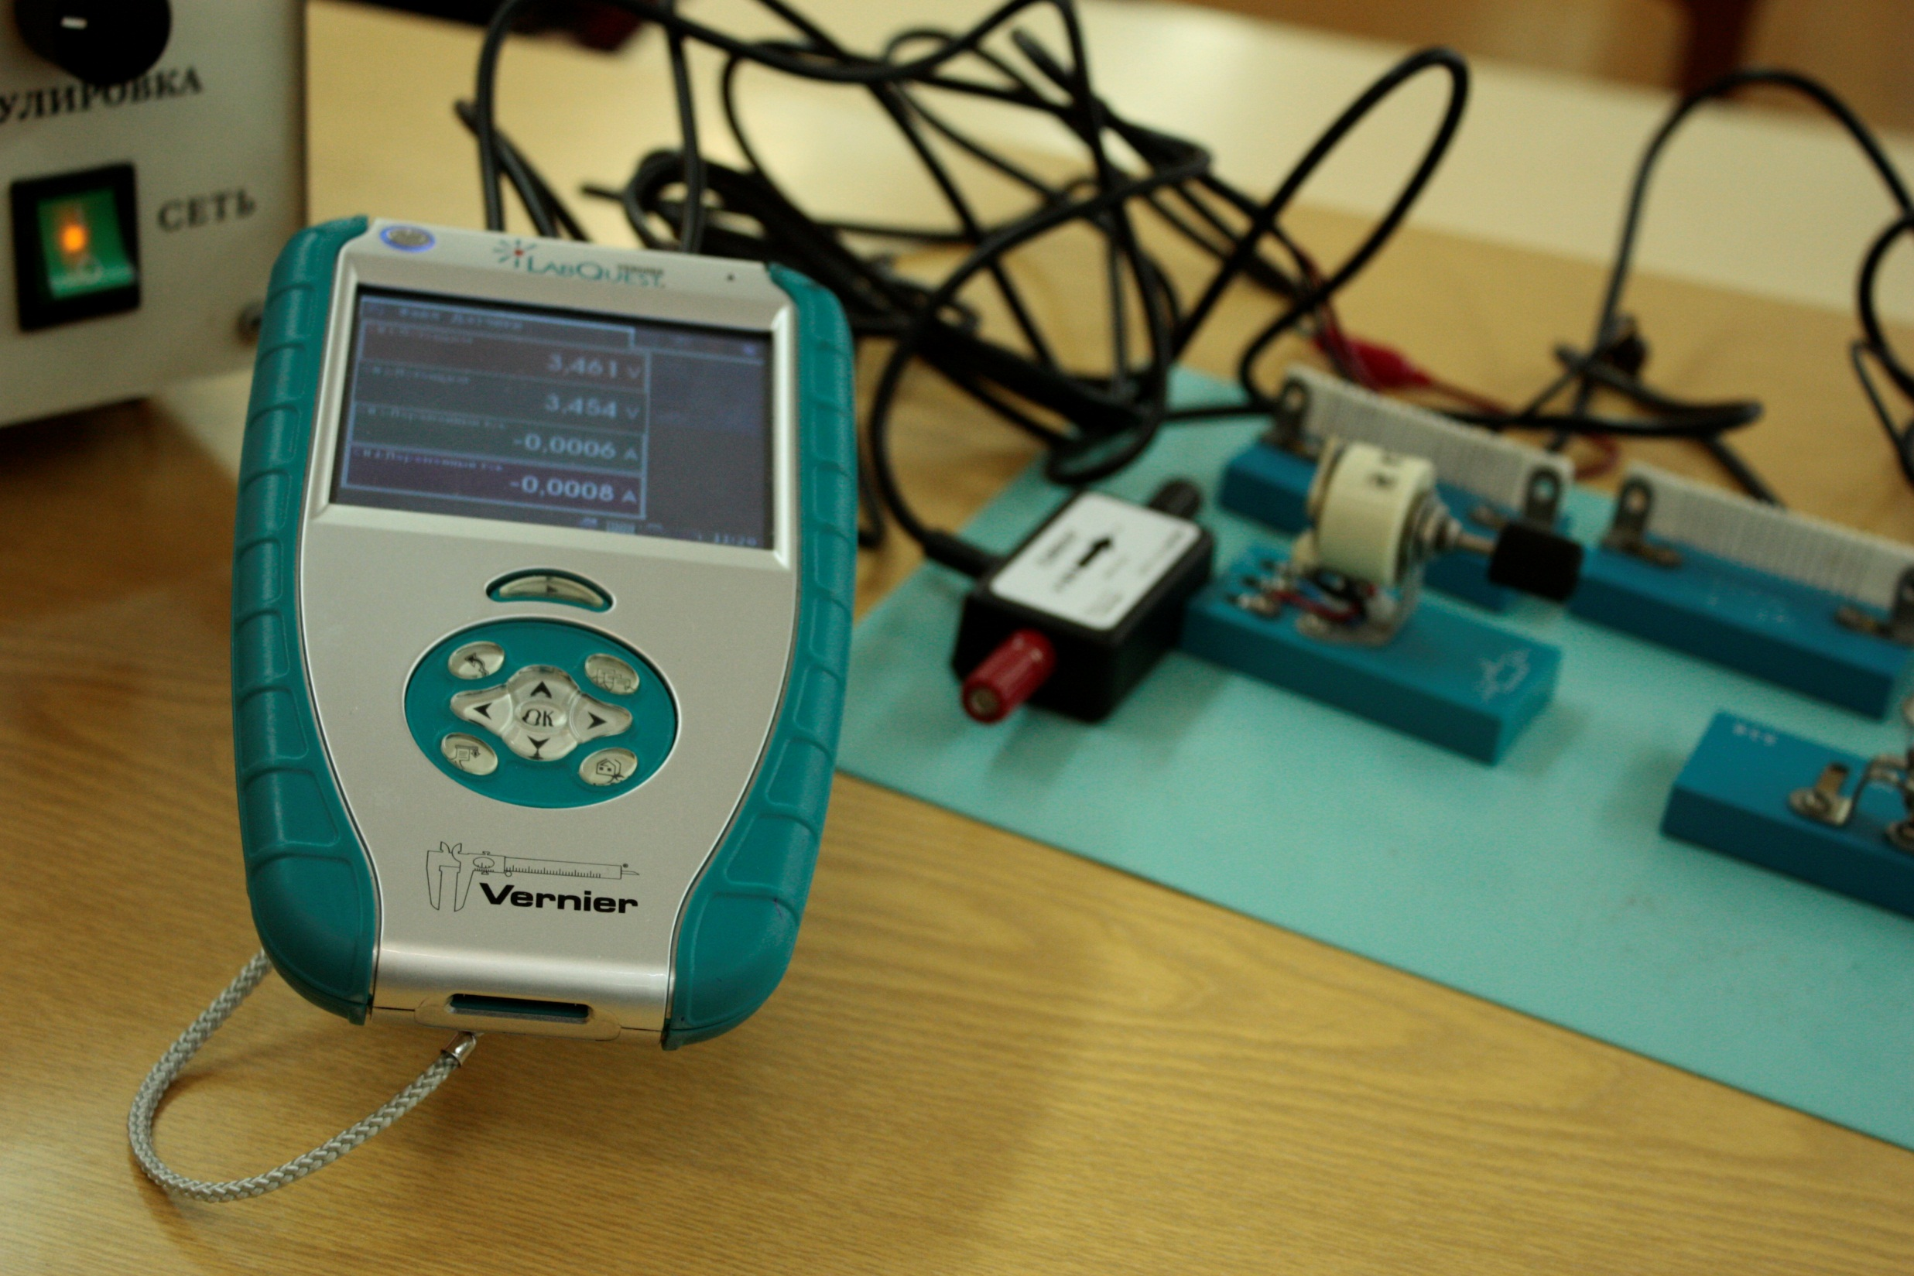

Slide 17
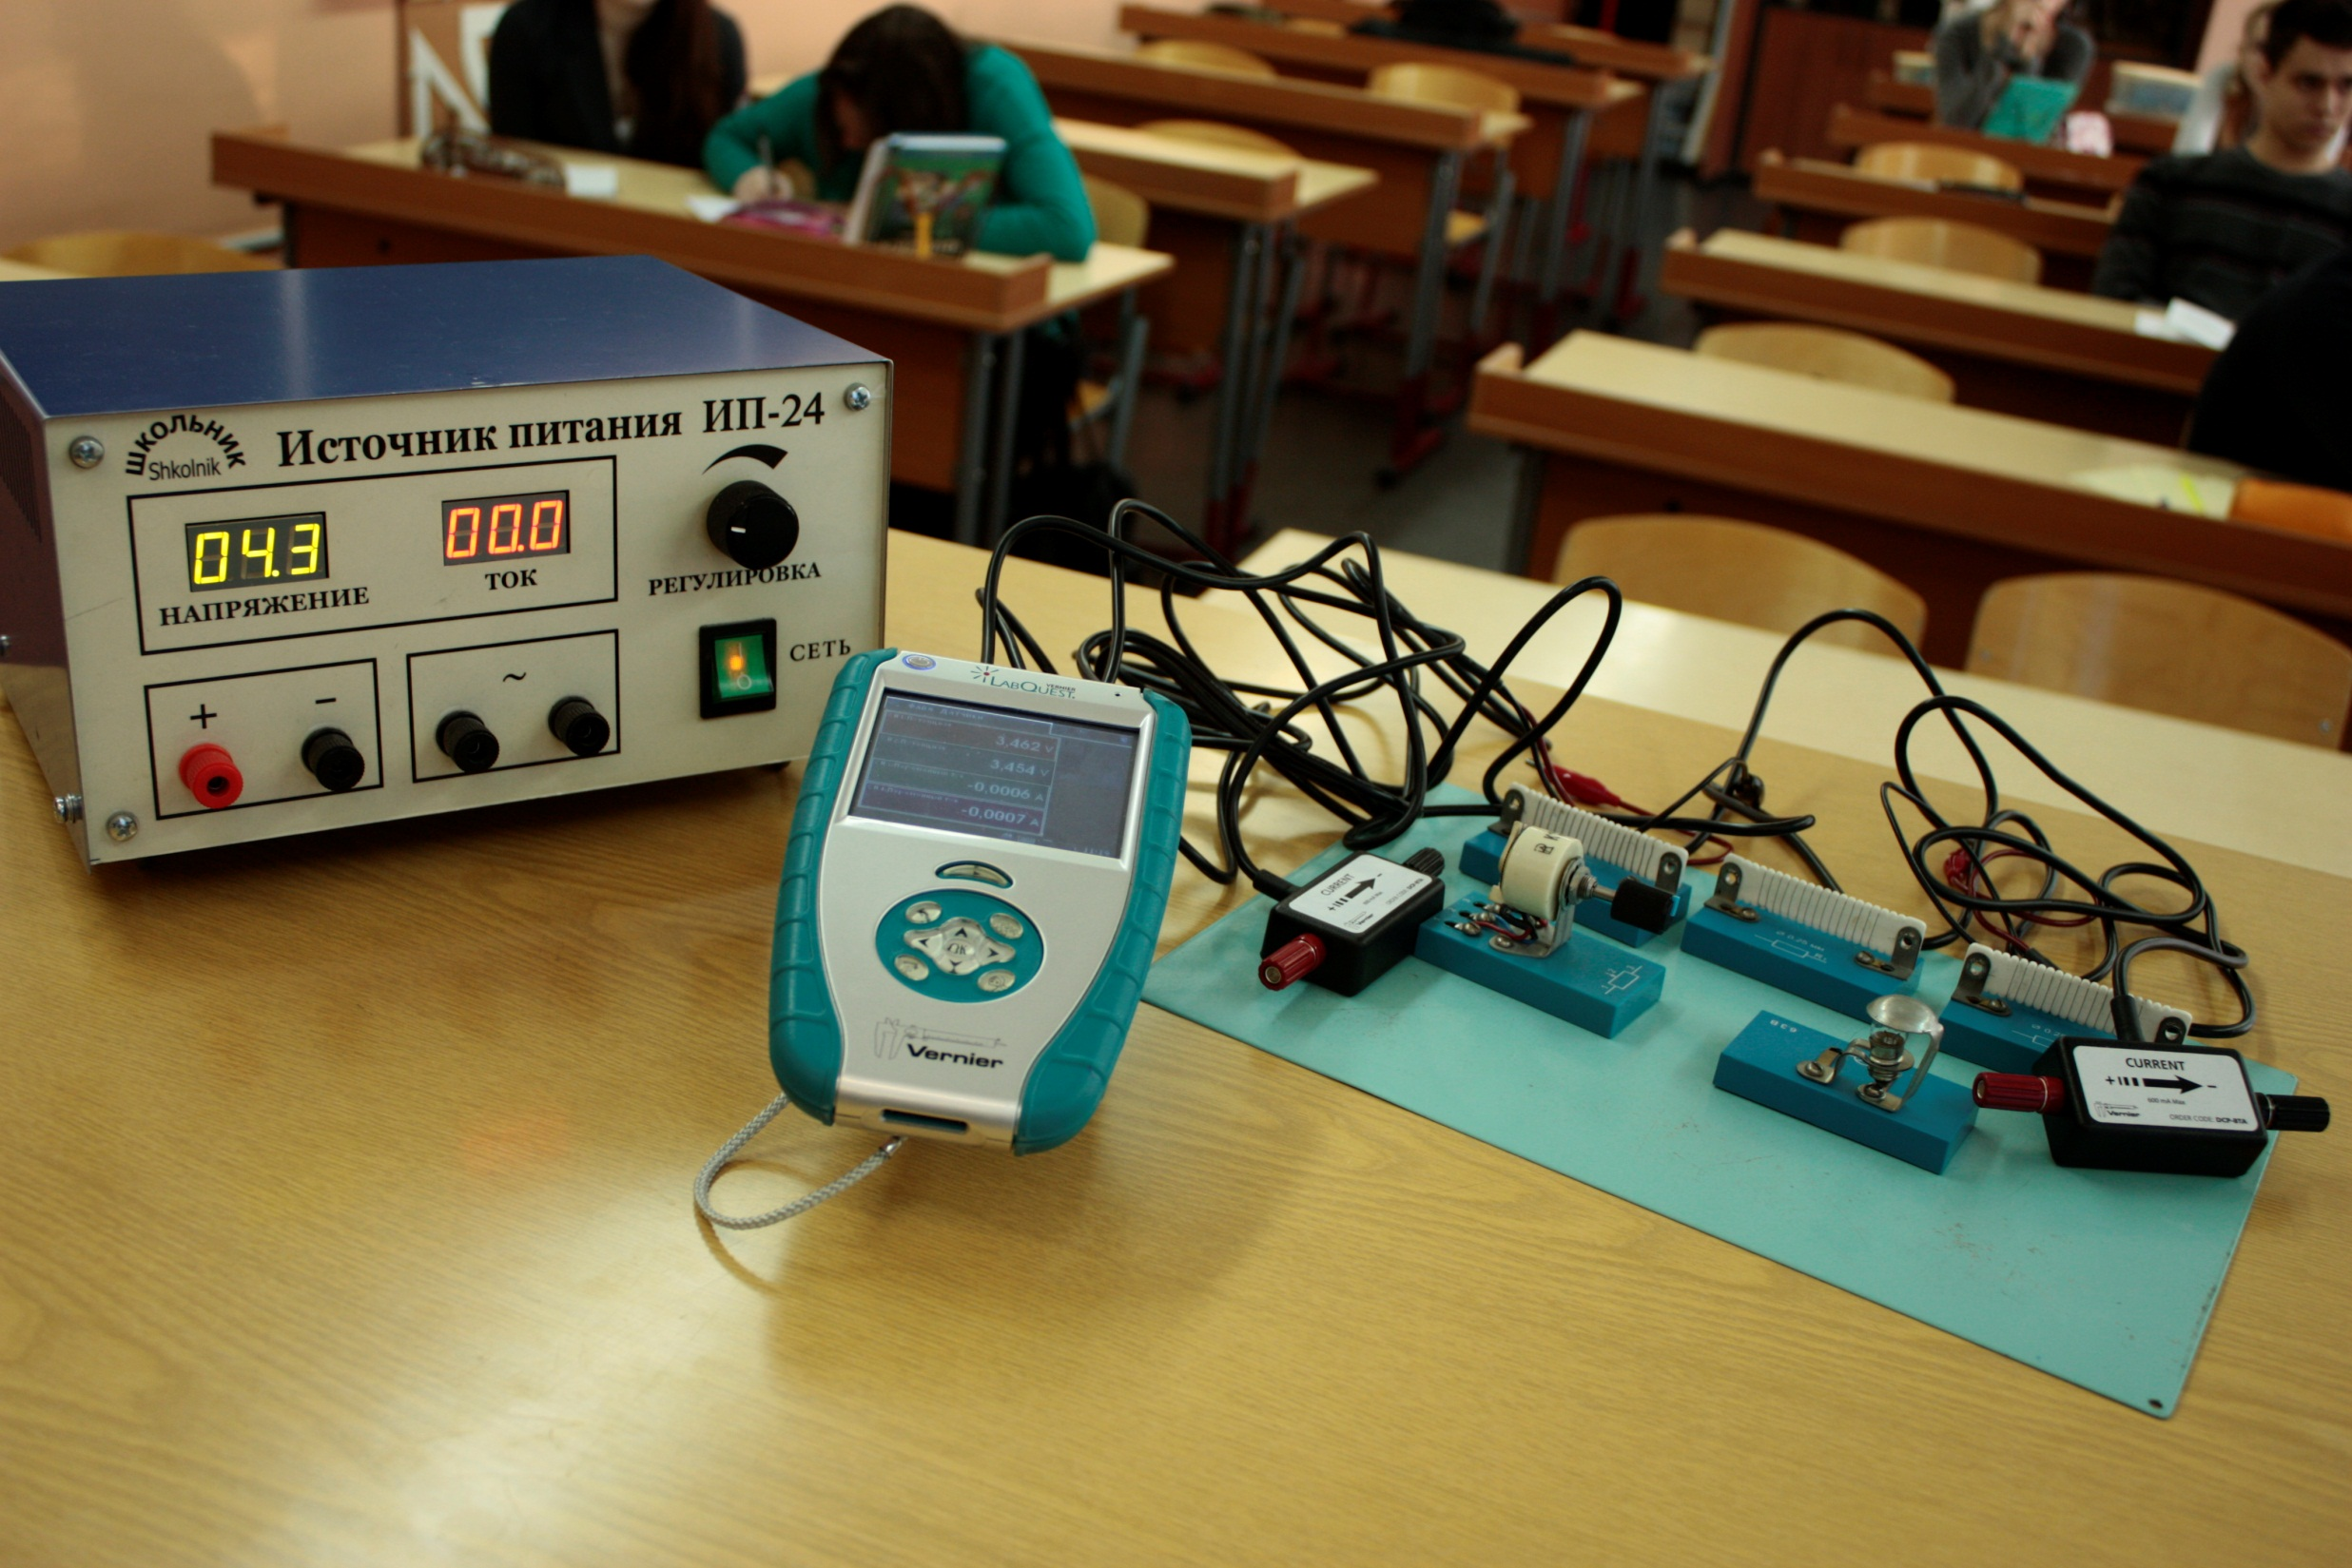

Slide 18
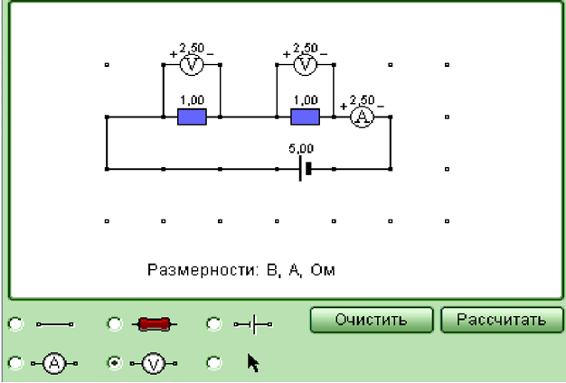

Slide 19
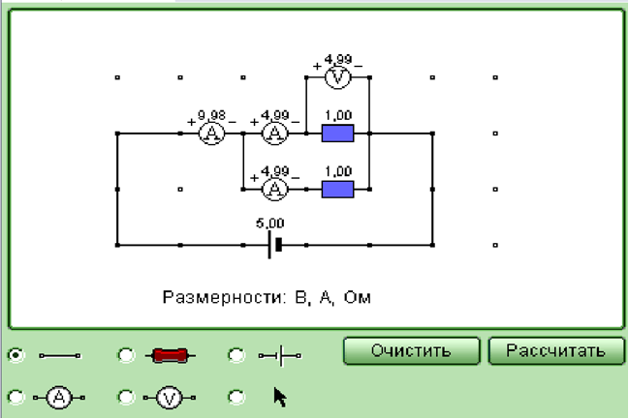

Slide 20
8. Этап информирования домашнего задания
1-й уровень.
А) Почему все осветительные приборы в вашей квартире подключены к сети параллельно?
Б) Начертите схемы возможных различных соединений из трех одинаковых резисторов.
2-й уровень.
А) В ёлочной гирлянде перегорела всего одна лампочка, а погасли все. Почему это произошло? Что нужно сделать для того, чтобы гирлянда продолжала гореть, если нет запасной лампочки?
Б) Начертите схемы возможных различных соединений из четырех одинаковых резисторов.
3-й уровень.
А) Как изменится сопротивление цепи, если сопротивление одного из резисторов увеличить (уменьшить)? Зависит ли ответ от типа соединения проводников?
Б) Предложите способ подключения электрической лампочки от карманного фонаря, рассчитанной на 3,5 В в электрическую сеть с напряжением 220В.

Slide 21
9. Этап подведения итогов учебного занятия. Рефлексия
Деятельность учителя | Деятельность обучающихся
Кто достигнул поставленной цели? Что получилось на уроке? Что не получилось? Почему? Что вызвало наибольшее затруднения? Что необходимо изменить в своей деятельности на будущее? | Осмысление деятельности на уроке, самооценка, самоанализ.
Ситуация педагогической поддержки | Ситуация успеха
Психологическая. | Вы правильно сформулировали определения, грамотно собрали электрические схемы.

